Slide 1
激光器及光发射机

Slide 2
驱动电路
光电二极管
中继器
调制器
放大器
光纤
光纤
光源
判决器
光发射机
将电信号转变为光信号

Slide 3
第三章 激光器及光发射机
3.1 半导体激光器
  3.1.1 法布里-珀罗型激光器F-P LD
  3.1.2 分布反馈激光器DFB LD
  3.1.3 分布Bragg反射型激光器DBR LD
  3.1.4 量子阱激光器QW LD
  3.1.5 垂直腔面发射激光器VCSEL
3.2 半导体激光器的工作特性
3.3 光发射机

Slide 4
3.1 半导体激光器LD
激光器被视为20世纪的三大发明（还有半导体和原子能）之一，特别是半导体激光器LD倍受重视。
光纤通信中最常用的光源是半导体激光器LD和发光二极管LED。
主要差别：
  发光二极管输出非相干光；
  半导体激光器输出相干光。

Slide 5
发光二极管LED
对于光纤通信系统，如果使用多模光纤且信息比特率在100～200Mb/s以下，同时只要求几十微瓦的输入光功率，那么LED是可选用的最佳光源。
比起半导体激光器，因为LED不需要热稳定和光稳定电路，所以LED的驱动电路相对简单，另外其制作成本低、产量高。

Slide 6
发光二极管LED
LED的主要工作原理对应光的自发发射过程，因而是一种非相干光源。
LED发射光的谱线较宽、方向性较差，本身的响应速度又较慢，所以只适用于速率较低的通信系统。
在高速、大容量的光纤通信系统中主要采用半导体激光器作光源。

Slide 7
半导体激光器LD
半导体激光器的优点：尺寸小，耦合效率高，响应速度快，波长和尺寸与光纤尺寸适配，可直接调制，相干性好。
按结构分类： F-P LD、 DFB LD、 DBR LD、 QW LD、 VCSEL
按波导机制分类：增益导引LD和折射率导引LD
按性能分类：低阈值LD、超高速LD、动态单模LD、大功率LD

Slide 8
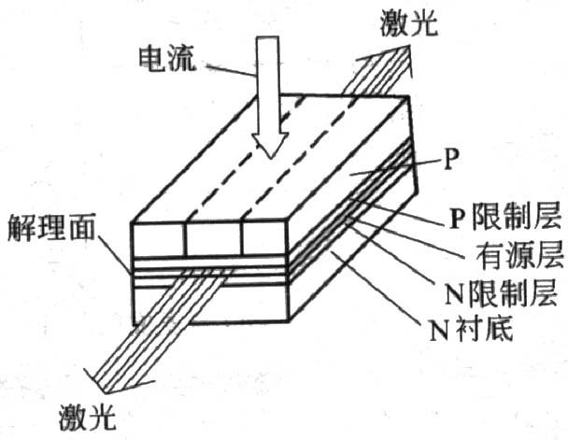
3.1.1 法布里-珀罗型激光器F-P LD
F-P LD是最常见最普通的LD.
由外延生长的有源层和有源层两边的限制层构成，谐振腔由晶体的两个解理面构成。通常为双异质结（DH）LD。
激光器实质上是一个受激发射的光振荡放大器。

Slide 9
F-P LD基本工作原理
实现F-P LD激射工作的四个基本条件：
  要有能实现电子和光场相互作用的工作物质
  要有注入能量的泵浦源（光泵或者电泵浦）
  要有一个F-P谐振腔
  要满足振荡条件

Slide 10
1. 光的自发发射、受激吸收和受激发射
工作物质和泵浦源是实现光的自发发射、受激吸收和受激发射的最基本条件。
自发发射：大量处于高能级的粒子，各自分别发射一列一列频率为ν=(E₂ -E₁) /h的光波，但各列光波之间没有固定的相位关系，可以有不同的偏振方向，沿所有可能的方向传播。各光子彼此无关。
受激发射：处于高能级E₂的粒子受到光子能量为ε的光照射时，粒子会由于这种入射光的刺激而发射出与入射光一模一样的光子，并跃迁到低能级E₁上。有相同的偏振方向和传播方向。

Slide 11
双能级原子系统的三种跃迁
E₂
E₂
hν
hν
E₁
E₁
自发发射跃迁
受激吸收跃迁
E₂
hν
hν
受激发射的光子与原光子具有相同的波长、相位和传播方向
hν
E₁
受激发射跃迁

Slide 12
自发发射和受激发射的特点
自发发射的同时总伴有受激发射发生。
在热平衡情况下，自发发射占绝对优势。
当外界给系统提供能量时，如采用光照（即光泵）或电流注入（即电泵），打破热平衡状态，大量粒子处于高能级，即粒子数反转后，在发光束方向上的受激发射比自发发射的强度大几个数量级。
总结激光发射的首要条件：
  工作物质（即能实现粒子跃迁的晶体材料，如GaAs和InGaAsP）
  外界供给能量⇒满足粒子数反转（常采用电流注入法）

Slide 13
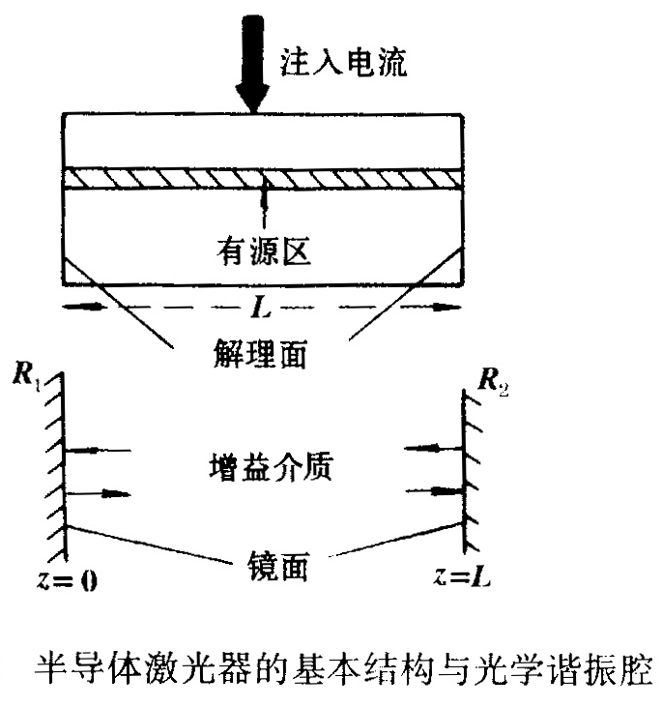
2. F-P谐振腔
只有增益介质而无光学
反馈装置，便不能形成激光
将已实现粒子数反转分布
的系统置于严格平行的一对
反射镜之间便形成F-P谐振腔。
光在两个反射镜之间往返多
次过程中，得到放大。

Slide 14
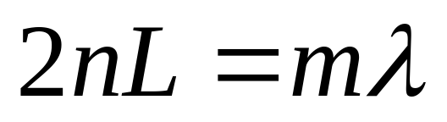

3. 振荡条件
当增益超过由部分反射和散射等多种因素引起的总损耗，经过谐振腔的选频作用，特定频率的光波在谐振腔内积累能量并通过反射镜射出，形成激光（相干光）。
振幅条件
相位条件：
n-有源层折射率；L-腔长
m-任意整数；λ-波长
满足相位条件的频率有无限多个，只有那些在谱线中心附近的频率才能满足振荡条件，所以激光器的振荡频率只能取有限个分立值。

Slide 15
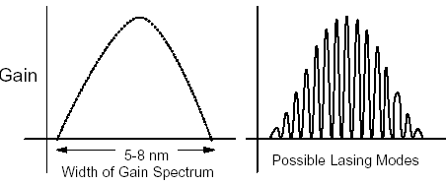
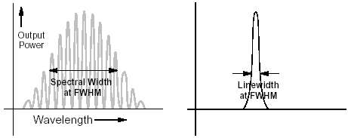
Modes produced in a Typical Fabry-Perot Laser
Spectral width and Linewidth at FWHM (Full Width Half Maximum)

Slide 16
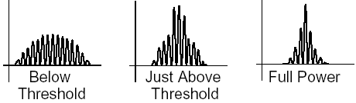
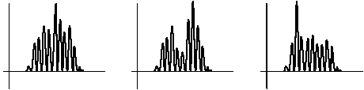
Output spectrum changes as power is applied
Typical mode hopping behavior
F-P LD在高速调制下，或在温度和注入电流变化时，不再维持原激射模式，而会出现模式跳跃和谱线展宽，这对高速应用很不利。为了维持单模，减小光谱展宽，需研究动态单模激光器⇒DFB LD及DBR LD（光纤通信最有前途的实用化器件）

Slide 17
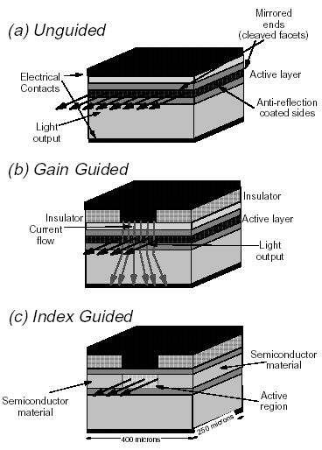
F－P LD的结构
很难将光导引到光纤
增益导引半导体激光器：沿激光长度方向放置一个窄的条形电极，将注入电流限制在一个窄条里。
缺点：光功率增大时，光斑尺寸不稳定，模式稳定性亦不高。
折射率导引半导体激光器，引入折射率差。结构简单，制造工艺不太复杂，辐射光空间分布稳定性高，被大多数光波系统使用。

Slide 18
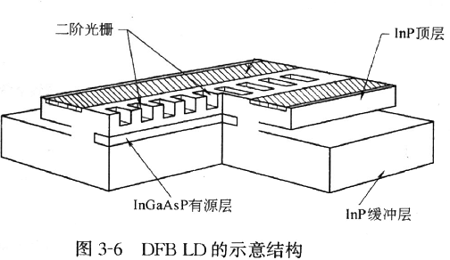
3.1.2 分布反馈激光器DFB LD
DFB LD同F-P LD的主要区别：DFB LD没有集总的谐振腔反射镜，它的反射机构是由有源区波导上的Bragg光栅提供的。
分布式反馈 ⇒非常好的单色性和方向性

Slide 19
DFB LD基本工作原理
在有源区介质表面上使用全息光刻法做成周期性的波纹形状。
用泵浦（光泵浦或电泵浦）激发，造成足够的粒子数反转，⇒具备增益条件
只有波长满足“Bragg反射条件”的光波才能在介质中来回反射，得到不断的加强和增长。
DFB LD已成为中长距离光纤通信应用的主要激光器

Slide 20
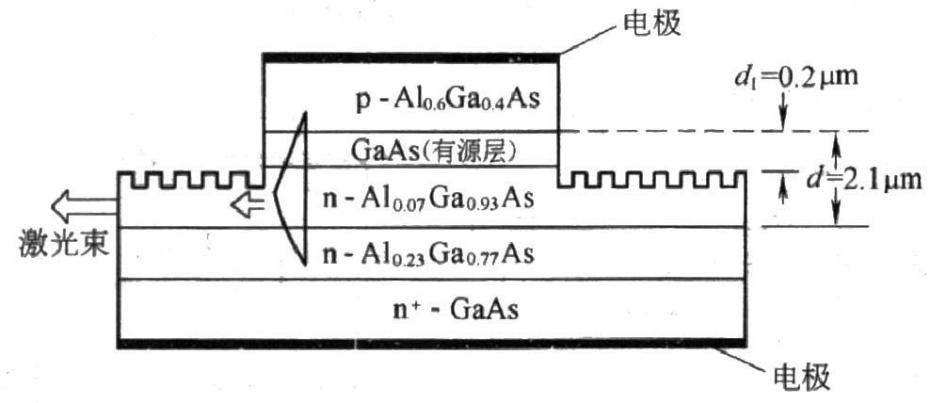
3.1.3 分布Bragg反射型激光器DBR LD
DBR LD的周期性沟槽不在有源波导表面上，而是在有源层波导两外侧的无源波导层上，这两个无源的光栅波导充当Bragg反射镜的作用。由于有源波导的增益特性和无源周期波导的Bragg发射，只有在Bragg频率附近的光波才能满足振荡条件，从而发射出激光。
GaAs/AlGaAs DBR激光二极管

Slide 21
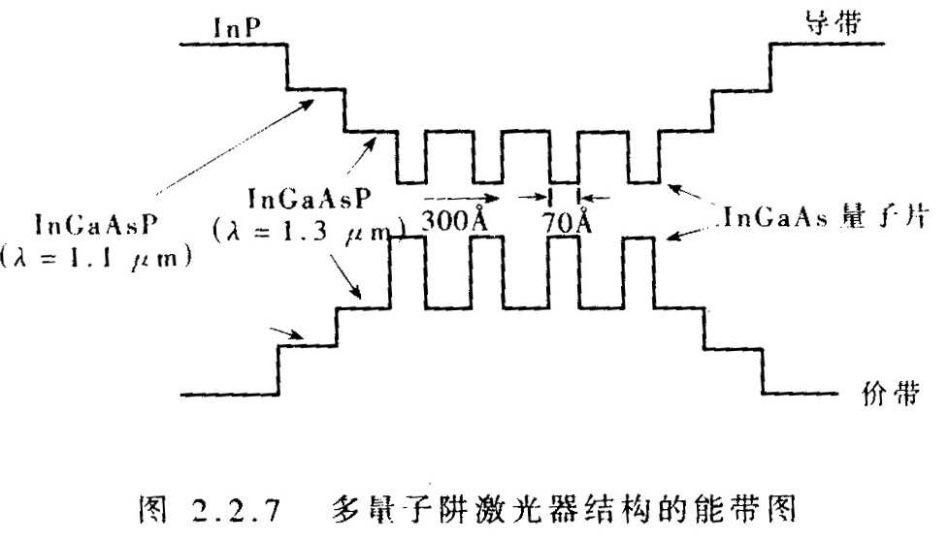
3.1.4 量子阱激光器QW LD
有源区厚度薄1~10nm（FP腔100~200nm）
周期结构，将窄带隙的很薄的有源区夹在宽带隙的半导体材料之间，形成势能阱
多个势能阱--多量子阱（MQW），单个势能阱--单量子阱（SQW）
特点：
  低阈值电流
  高输出功率
  窄线宽
  频率啁啾改善
  调制速率高

Slide 22
3.1.5 垂直腔面发射激光器VCSEL
Vertical Cavity Surface Emitting Laser
垂直于衬底方向出光的面发射激光器
优点：
  发光效率高(850nm的VCSEL，10mA驱动1.5mW输出光功率)
  工作阈值极低（工作电流5~15mA，简化了驱动电路的设计）
  可单纵模也可多纵模工作（应用于以多模光纤为传输媒介底
  局域网中或VSR）
  调制速率高
  寿命长（Honeywell进行了可靠性实验）
  价格低、产量高

Slide 23
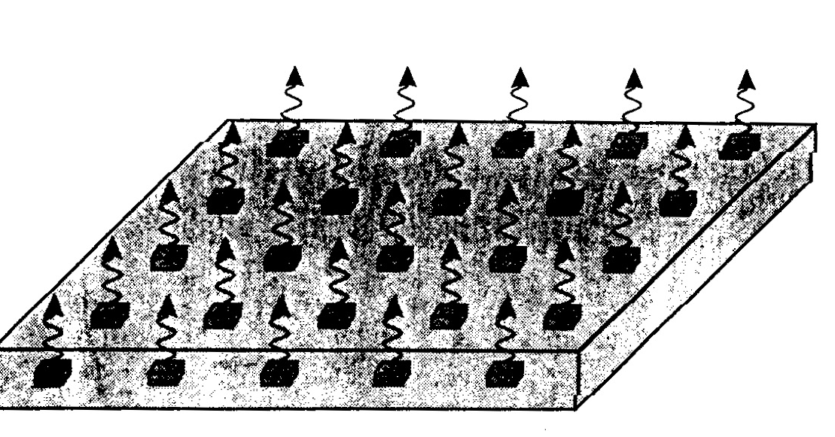
  可任意配置高密度二维激光阵列。
二维激光器阵列

Slide 24
第三章 激光器及光发射机
3.1 半导体激光器
  4.1.1 法布里-珀罗型激光器F-P LD
  4.1.2 分布反馈激光器DFB LD
  4.1.3 分布Bragg反射型激光器DBR LD
  4.1.4 量子阱激光器QW LD
  4.1.5 垂直腔面发射激光器VCSEL
3.2 半导体激光器的工作特性
3.3 光发射机

Slide 25
3.2 半导体激光器的工作特性
激光器件的绝对最大额定值：
  光输出功率（P_{o}和P_{f}）：从一个未损伤器件可辐射出的最大连续光输出功率。 P_{o}是从器件端面输出的光功率， P_{f}是从带有尾纤器件输出的光功率。
  正向电流（I_{F}）：可以施加到器件上且不产生器件损伤的最大连续正向电流。
  反向电压（V_{R}）：可以施加到器件上且不产生器件损伤的最大方向电压。

Slide 26
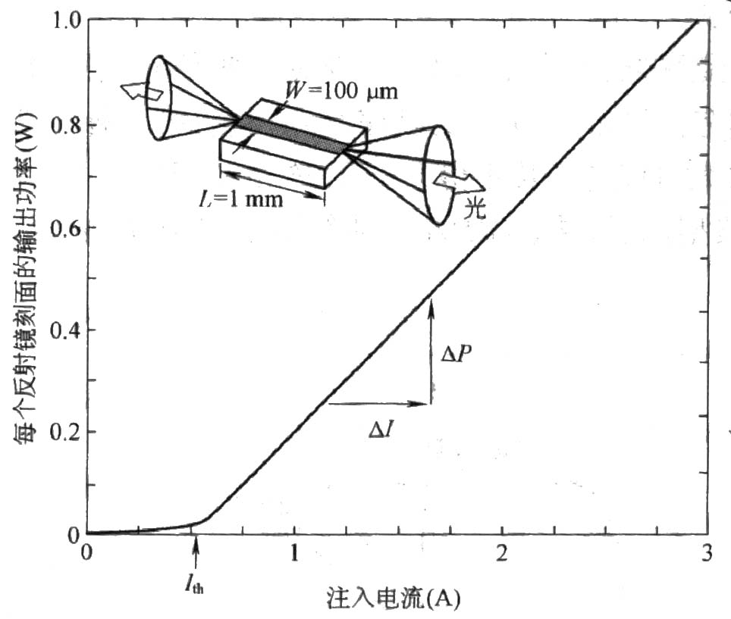
一、半导体激光器的P－I特性
P－I曲线：激光二极管的总发射光功率P与注入电流I的关系曲线。
随注入电流增加，激光二极管首先是渐渐地增加自发发射，直至开始发射受激发射。
1. 阈值电流I_{th}：开始发射受激发射的电流值。阈值电流与腔的损耗、尺寸、有源区材料和厚度等因素有关。
典型的P－I曲线
I<I_{th}，自发辐射，发出的是非相干光
I>I_{th}，受激辐射，发出的是相干光

Slide 27
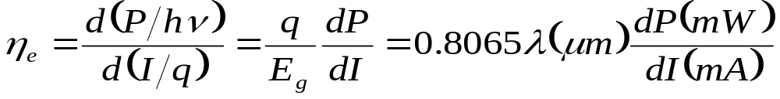
2. 外微分量子效率η_{e}：
表示激光器件把注入的电子－空穴对（注入电荷）转换成从器件发射的光子（输出光）的效率。是一个以百分数（％）度量的性能系数。
一个把100％注入电流转换成输出光的理想假设器件(即器件没有以热形式消耗)，在理论上应具有100％的η_{e。}
η_{e}可从P-I特性的斜率（阈值以上）dP/dI求得：
（对GaALAs材料）

Slide 28
3. 内量子效率η_{i}：
有源区内每秒钟产生的光子数
内量子效率η_{i}=
内量子效率η_{i}是衡量激光二极管把电子－空穴对（注入电流）转换成光子能力的一个参数。
与η_{e}不同的的是， η_{i}与激光二极管的几何尺寸无关，是评价激光二极管半导体晶片质量的主要参数。
η_{i}和η_{e}既又关系又有差别。 η_{i}是激光二极管把电子－空穴对（注入电流）转换成光子（光）效率的直接表示，但要注意，并非所有光子都出射成为输出光，有些光子由于各种内部损耗而被重新吸收。 η_{e}是激光二极管把电子－空穴对（注入电流）转换成输出光的效率象征。 η_{e}总是比η_{i}小。
有源区内每秒钟注入的电子-空穴对数

Slide 29
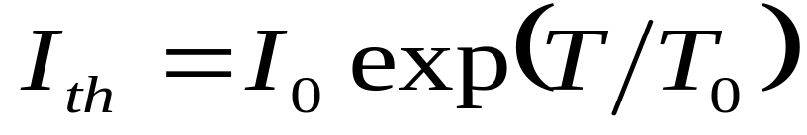
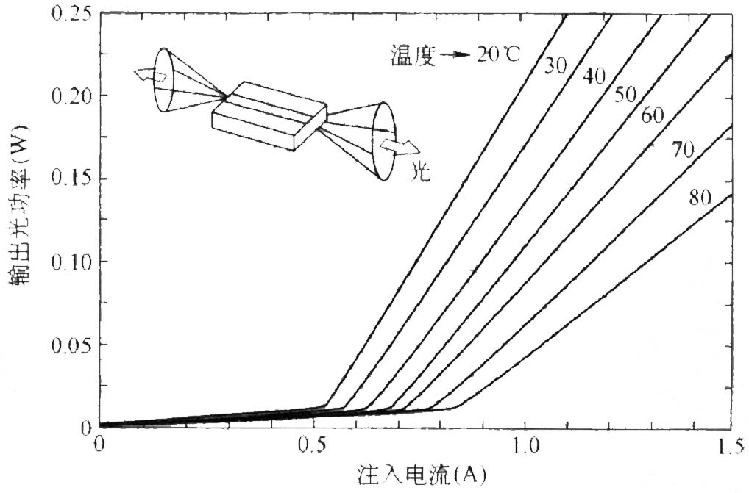
4. 温度特性：温度升高时性能下降，阈值电流随温度按指数增长。
T₀--LD的特征温度，与器件的材料、结构等有关。T₀代表I_{th}对温度的灵敏度，也可解释为激光二极管的热稳定性。较高的T₀意味着当温度快速增加时，激光二极管I_{th}增加不大。
对于GaAs/GaALAs LD T₀=100~150K；InGaAsP/InP-LD T₀=40~70K。
不同温度下的P－I曲线

Slide 30
二、半导体激光器的模式特性
LD的模式特性首先取决于光腔的三个线度（横向、侧向、纵向的尺寸）及介质特性。通常腔内能存在许多模式，但只有获得净增益（满足阈值条件）的那些模式才能被激励，它的频率才会出现在输出光中。在实际应用中，模式的稳定性和线宽是对系统性能影响较大的两个参量。
LD工作在基横模时，相干性最好，因此要求LD在设计和结构上保证基横模工作。根据基横模的条件通过对光载流子的横向以及垂直向限制、减小有源区宽度和厚度等措施可以实现LD的基横模工作。 (详见《激光原理》)

Slide 31
1、激光器纵模的概念：
激光器的纵模反映激光器的光谱性质。对于半导体激光器，当注入电流低于阈值时，发射光谱是导带和价带的自发发射谱，谱线较宽；只有当激光器的注入电流大于阈值后，谐振腔里的增益才大于损耗，自发发射谱线中满足驻波条件的光频率才能在谐振腔里振荡并建立起场强，这个场强使粒子数反转分布的能级间产生受激辐射，而其他频率的光却受到抑制，使激光器的输出光谱呈现出以一个或几个模式振荡，这种振荡称之为激光器的纵模。

Slide 32
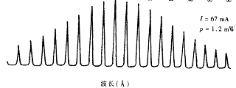

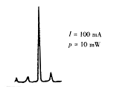
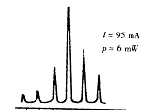
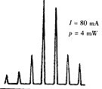
2、纵模数随注入电流而变：
I=67mA
P=1.2mW
I=75mA
P=2.5mW
I=95mA
P=6mW
I=80mA
P=4mW
I=100mA
P=10mW
随着电流增加，主模的增益增加，而边模的增益减小，纵模数减少，一个模式开始占优势，直到出现单个窄线宽的光谱为止。

Slide 33
3、谱线特性：
在众多的纵模中，只有那些频率落在增益介质的增益曲线范围内，且增益大于损耗的那些腔模才能在LD的输出中存在。

Slide 34
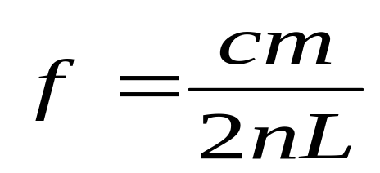
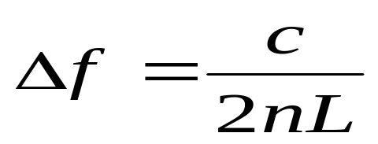
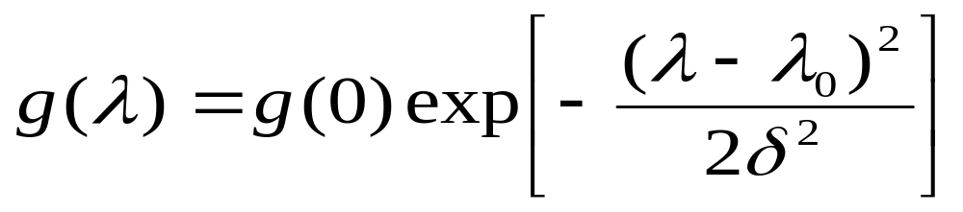
在纵向，光波以驻波形式振荡。
谐振频率（正入射）:
m--正整数；L--腔长；
n--材料折射。
相邻纵模的频率间隔:
增益曲线：
λ₀--增益谱中心波长，由增益介质的能级差决定；δ--增益谱宽，由增益介质内原子热运动（多普勒加宽）和原子碰撞（均匀加宽）造成；g(0)--正比于粒子数反转的最大增益

Slide 35
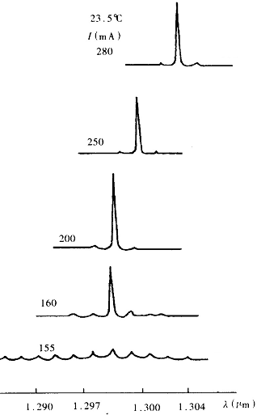
4、峰值波长随温度变化：
半导体激光器的发射波长随结区温度而变化。当结温升高时，半导体材料的禁区带宽变窄，因而使激光器发射光谱的峰值波长移向长波长。
InGaAsP/InP激光器的发射波长随注入电流漂移的情况，此激光器没加温度控制，由于电流的热效应，使结温度升高，从而使发射波长漂移。

Slide 36
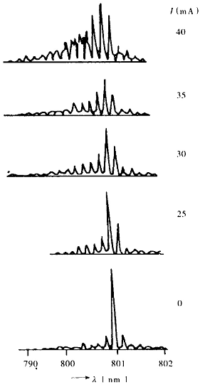
5、动态谱线展宽：
对激光器进行直接强度调制会使发射谱线增宽，振荡模数增加。这是因为对激光器进行脉冲调制时，注入电流不断变化，使有源区里载流子浓度随之变化，进而导致折射率随之变化，激光器的谐振频率发生漂移，动态谱线展宽。调制速率越高，调制电流越大，谱线展宽的越多。
动态谱线展宽对高速光纤通信非常不利，各种动态单模激光器已得到迅速发展⇒DFB LD及DBR LD。
激光器的发射光谱随调制电流变化的情况

Slide 37
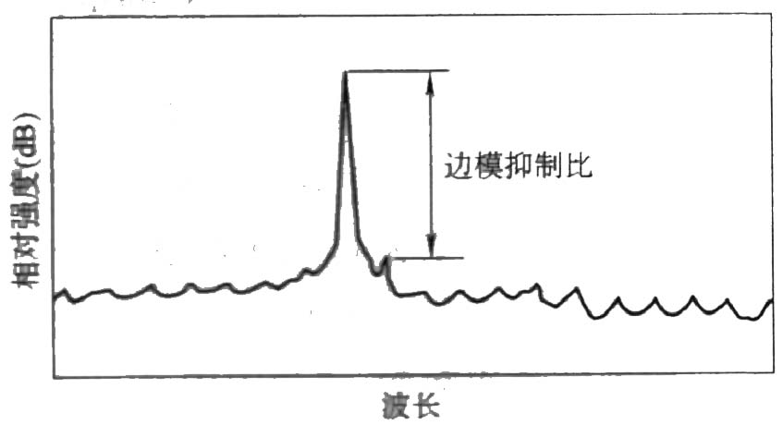
6、动态单模半导体激光器：
实现LD单纵模工作的方法：
  采用短腔结构，增大相邻纵模间隔,使增益谱线范围内只有一个谱线存在，短腔制造困难，LD输出功率低。
  采用波长选择反馈，使不同的纵模有不同的损耗，包括：分布反馈结构和耦合腔结构。
单纵模LD的性能通常由边模抑制比（MSR）来表征，定义为MSR=P_{mm}/P_{sm}
P_{mm}为主模功率；
P_{sm}为最大边模功率。
一个较好的单纵模LD，
MSR应大于30dB。

Slide 38
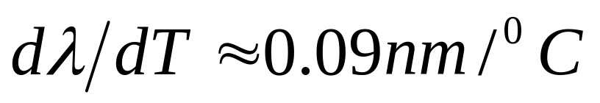
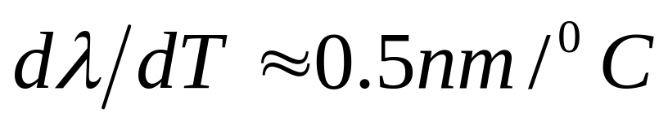
7. 影响发射波长的因素：
对于DFB激光器，影响发射波长的因素：管芯温度；工作电流；光反射（利用隔离器减小）
比较而言，温度变化是波长漂移的主要因素。
管芯温度与发射波长的关系：温度升高红移
相比之下，折射率波导LD的热稳定性差得多，其
这种特性在泵浦激光器中是有用的，可以通过精确地控制温度，把LD的发射波长调节到特定波长上，以满足应用要求。

Slide 39
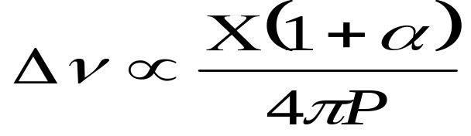
8、线宽
线宽是LD输出光谱的另一个重要参量。窄的线宽有利于减小光纤的色散。LD输出的有限线宽源于两个因素：
  一是激光腔内自发辐射引起的光场相位脉动
  二是载流子浓度脉动引起的折射率变化，使光腔谐振频率发生变化。
简化理论推导的光源线宽为：
降低线宽可采取以下措施：
  增大光功率
  减小自发发射速率
  从外部稳定载流子密度
FP-LD的线宽通常达几nm
DFB-LD线宽通常约5~10MHz
MQW-LD线宽仅几十~几百KHz
X--自发发射事件的平均速率；
P--光功率；α--线宽增强因子

Slide 40
三、半导体激光器的瞬态性质
半导体激光器具有电光转换效率高、响应速度快、可以进行直接调制的优点，被视为光纤通信中的理想光源。但在对半导体激光器进行脉冲调制时，激光器往往呈现出复杂的动态性质——光电瞬态响应。
  电光延迟
  张弛振荡
  自脉动

Slide 41
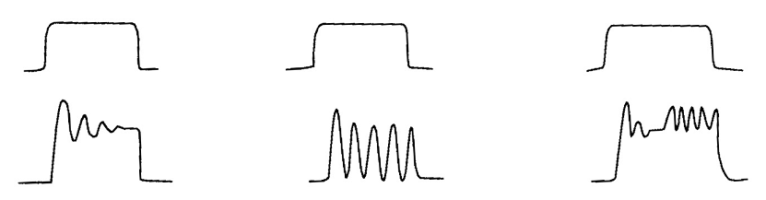
光电瞬态响应波形：
张弛振荡：当电流脉冲注入激光器以后，输出光脉冲表现出衰减式振荡。是激光器内部光电相互作用所表现出来的固有特性。
自脉动：某些激光器在某些注入电流下发生的一种持续振荡。
张弛振荡和自脉动的结合。激光器激射以后，先出现一个张弛振荡的过程，随后则开始持续自脉动。

Slide 42
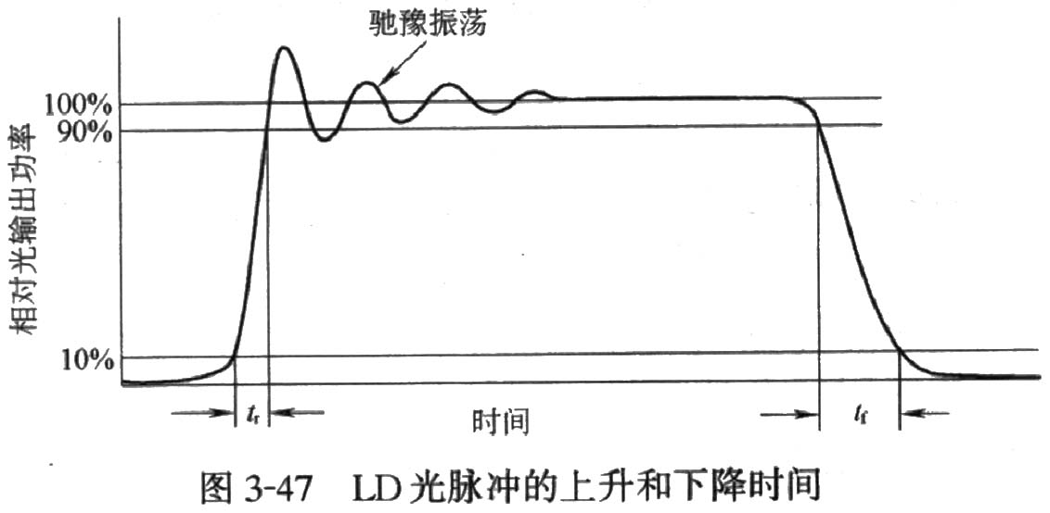
1. 电光延迟
原因：激光输出与注入电脉冲之间存在一个时间延迟，一般为纳秒量级。
降低方法：预偏置在I_{th}附近。
上升时间：从额定功率的10％升到90％所需的时间
下降时间：从额定功率的90％降到10％所需的时间

Slide 43
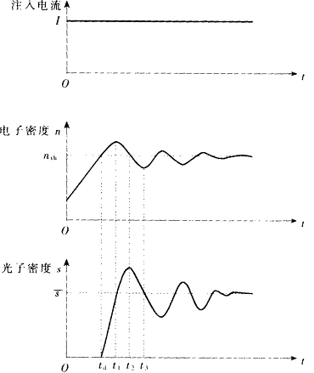
2. 张弛振荡
当注入电流从零快速增大到阈值以上时，经电光延迟后产生激光输出，并在脉冲顶部出现阻尼振荡，经过几个周期后达到平衡值。
采用预偏置在I_{th}附近的方法，可减小张弛振荡

Slide 44
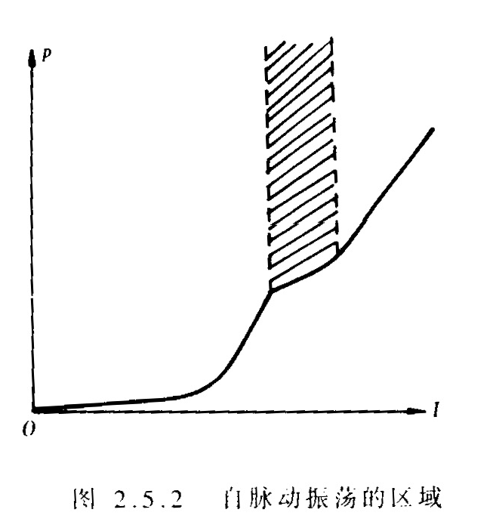
3. 自脉动
不同于张弛振荡，没有阻尼，脉动频率范围为0.2~4GHz,容易发生在阈值附近和P-I特性的扭曲区。
造成自脉动的机理涉及量子噪声效应、有源区的缺陷及温度感应的变化等因素。
抑制这种现象主要靠控制材料的质量，尽量减少有源区的缺陷。

Slide 45
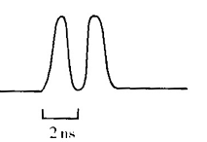
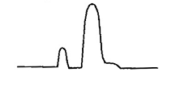
4、码型效应：
由于瞬态性质，输出光脉冲会出现码型效应。
两个连“1”的现象
电流脉冲
光脉冲
码型效应起因：当第一个电流脉冲过后，存储在有源区的电荷以指数形式衰减，回到初始状态有一个时间过程τ_{sp}，如果调制速率很高，脉冲间隔小于τ_{sp} ，会使第二个电流脉冲到来时，前一个电流脉冲注入的电荷并没有完全复合消失，有源区的存储电荷起到直流预偏置的作用，于是第二个光脉冲延迟时间减小，输出光脉冲的幅度和宽度增加。
消除方法：增加直流偏置电流。

Slide 46
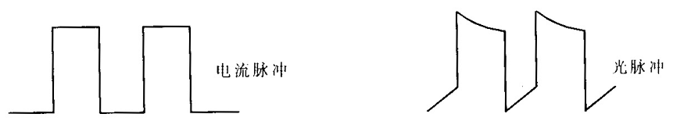
5、结发热效应：
半导体激光器是对温度很敏感的器件，不仅环境温度的变化会使激光器的阈值电流以及输出光功率发生变化，注入电流的热效应也会发生类似的变化——结发热效应。是激光器的另一种瞬态调制效应。
起因：注入电流导致温升，进而引起阈值电流的变化，从而输出光功率也发生变化。在电流脉冲持续阶段，输出光功率随时间而减小；而当电流脉冲过后，输出光功率随时间而增加。
消除方法：适当增加偏置电流

Slide 47
6、啁啾
激光二极管的啁啾(Chirp)特性：在直接调制激光二极管时，不仅输出光功率随调制电流发生变化，而且光的频率也会发生波动，即在幅度调制的同时还受到频率调制。
带有频率啁啾的信号在单模光纤中传播时，在色散作用下，将增大非线性失真。
随着调制速率增加，啁啾现象愈加严重。
解决办法：采用外部调制器。

Slide 48
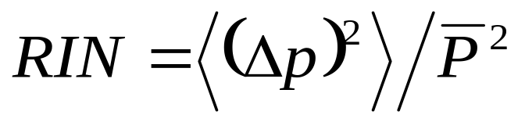
四、半导体激光器的噪声特性
由于LD谐振腔内载流子和光子密度的量子起伏，造成输出光波中存在着固有的量子噪声，一般用相对噪声强度RIN来度量，即光强度脉动的均方根与平均光强度平方之比。
LD的噪声源主要有：
（1）相位噪声
（2）工作不稳定引起的噪声（如自脉动）
（3）光纤端面与LD之间互作用引起的噪声
（4）模噪声（单模LD+多模光纤系统）与模分配噪声（多模LD+单模光纤系统）
（2）~（4）可通过模式稳定及光隔离器来减低或消除

Slide 49
第三章 激光器及光发射机
3.1 半导体激光器
  3.1.1 法布里-珀罗型激光器F-P LD
  3.1.2 分布反馈激光器DFB LD
  3.1.3 分布Bragg反射型激光器DBR LD
  3.1.4 量子阱激光器QW LD
  3.1.5 垂直腔面发射激光器VCSEL
3.2 半导体激光器的工作特性
3.3 光发射机

Slide 50
3.3.1 发射机的结构
光发射机
电接口
数据
线路
编码
驱动
电路
使LD有恒定的光输出功率
功控
调制器
温控
LD
光隔离器
保持LD组件内恒定的温度，保证激光参数的稳定性
防止LD输出的激光反射，实现光的单向传输

Slide 51
3.3.2 光源的调制方式
调制方式：
  直接调制
  间接调制（外调制）
一、直接调制的特点：
将要传送的信息转变为电流信号注入LD或LED
调制后的光波振幅的平方比例于调制信号（强度调制）
简单、经济、容易实现
响应带宽有限（~2.5Gb/s）
引入调制啁啾

Slide 52
二、数字直接调制中偏置电流和调制电流大小的选择
加大偏置电流使其逼近激光器阈值，可以大大减小电光延迟时间，同时使张驰振荡得到一定程度的抑制.
偏置于阈值附近，较小的调制脉冲电流即可得到足够的输出光脉冲，从而可大大减小码型效应和结发热效应的影响.
另一方面，加大直流偏置电流将会使光信号消光比(EX)恶化，光源消光比将直接影响接收机灵敏度.
实验发现，异质结激光器的散粒噪声在阈值处出现最大值，因此偏置电流不正好偏置在阈值处.
调制电流幅度I_{m}的选择，应根据激光器的P-I曲线，既要有足够的输出光脉冲幅度，又要考虑到光源的负担。如果激光器在某些区域有自脉动现象发生，则I_{m}的选择应避开自脉动发生的区域.

Slide 53
三、外调制
将调制信号控制激光器后接的外调制器，利用调制器的电光、声光等物理效应使其输出光的强度等参数随信号而变。
调制信号啁啾小。
外调制器以LN电光调制和EA电致吸收为主。

Slide 54
3.3.3 激光器控制电路
1. 系统对光源的要求：
(1)波长稳定性要求
  WDM系统对光源发射波长的稳定性具有较高的要求；
  波长的漂移将导致信道之间的串扰；
  温度变化是波长漂移的主要因素。
  (2)功率稳定性要求
  某信道功率的漂移，不仅影响本信道的传输性能，而且通过EDFA的瞬态效应影响其它信道的性能；
  影响发射功率的因素：
    管芯温度：温度增加－－功率下降
    器件老化：功率下降

Slide 55
温度控制和功率控制作用
就是消除温度变化和器件老化影响,稳定发射机性能，采取的稳定方法有：温度控制；自动功率控制
窄线宽
DFB 激光器
EA(LN)调制器
精密
温度控制
恒定
电流控制
10Gb/s
电压驱动器
NRZ码
光发射机结构框图

Slide 56
3. 温度控制：
DFB-LD组件
PD
激光器
导热
热敏电阻
温度控制电路
制冷器
温控电路通常由比例放大、PID（比例-积分-微分）电路、 电流放大组成
控制精度达到0.01C
波长稳定性达到<200MHz/24小时

Slide 57
4. 自动功率控制（APC）
由光检测器来感应激光器后端面辐射光功率的变化，并与参考功率相比较，然后根据比较结果自动调整直流偏置电流，最终使光功率峰值保持为一个稳定值。
自动功率控制（APC）电路
偏置电流
DFB-LD组件
PD
激光器
导热
热敏电阻
温度控制电路
制冷器

Slide 58
5.其它控制电路：
  光源慢启动保护电路
  激光器反向冲击电流保护电路
  激光器过流保护电路
  激光器关断电路

Slide 59
本章小结（一）
半导体激光器和发光二极管是光通信中最常用的光源。
LED在应用中具有线路简单、可靠、寿命长等优点。它对应光的自发发射过程，是一种非相干光源。由于发射光谱线宽、方向性差、响应速度慢，所以只适用于速率较低的通信系统。
在高速大容量的光纤通信系统中主要采用半导体激光器作光源。LD是一种阈值器件，只有当注入电流达到阈值电流后，激光器才开始激射。激光激射必须满足以下条件：
  有源区里产生足够的粒子数反转分布；
  在谐振腔里建立起稳定的振荡。

Slide 60
本章小结（二）
半导体激光器的瞬态性质直接影响调制光信号的质量：
直接调制时，激光输出与注入电脉冲之间存在电光延迟；
激光器在瞬态过程中存在张弛振荡；
由于电光延迟现象，在电脉冲过后，载流子有一定的存储时间，导致高速数字调制时出现码型效应；
由于激光器对温度很灵敏及注入电流的热效应，输出光会出现结发热效应；
某些激光器在某些注入电流下还会出现自脉动现象。
上述性质是进行直接调制时选择激光器驱动条件的依据。
但在高速光纤通信系统中，常采用外调制技术。由于是在激光形成之后施加调制，所以不会影响激光器的输出谱线。

